Slide 1


ỦY BAN NHÂN DÂN QUẬN LONG BIÊN
TRƯỜNG TIỂU HỌC ĐÔ THỊ VIỆT HƯNG
BÀI GIẢNG ĐIỆN TỬ
KHỐI 3
MÔN: TIẾNG VIỆT

Slide 2
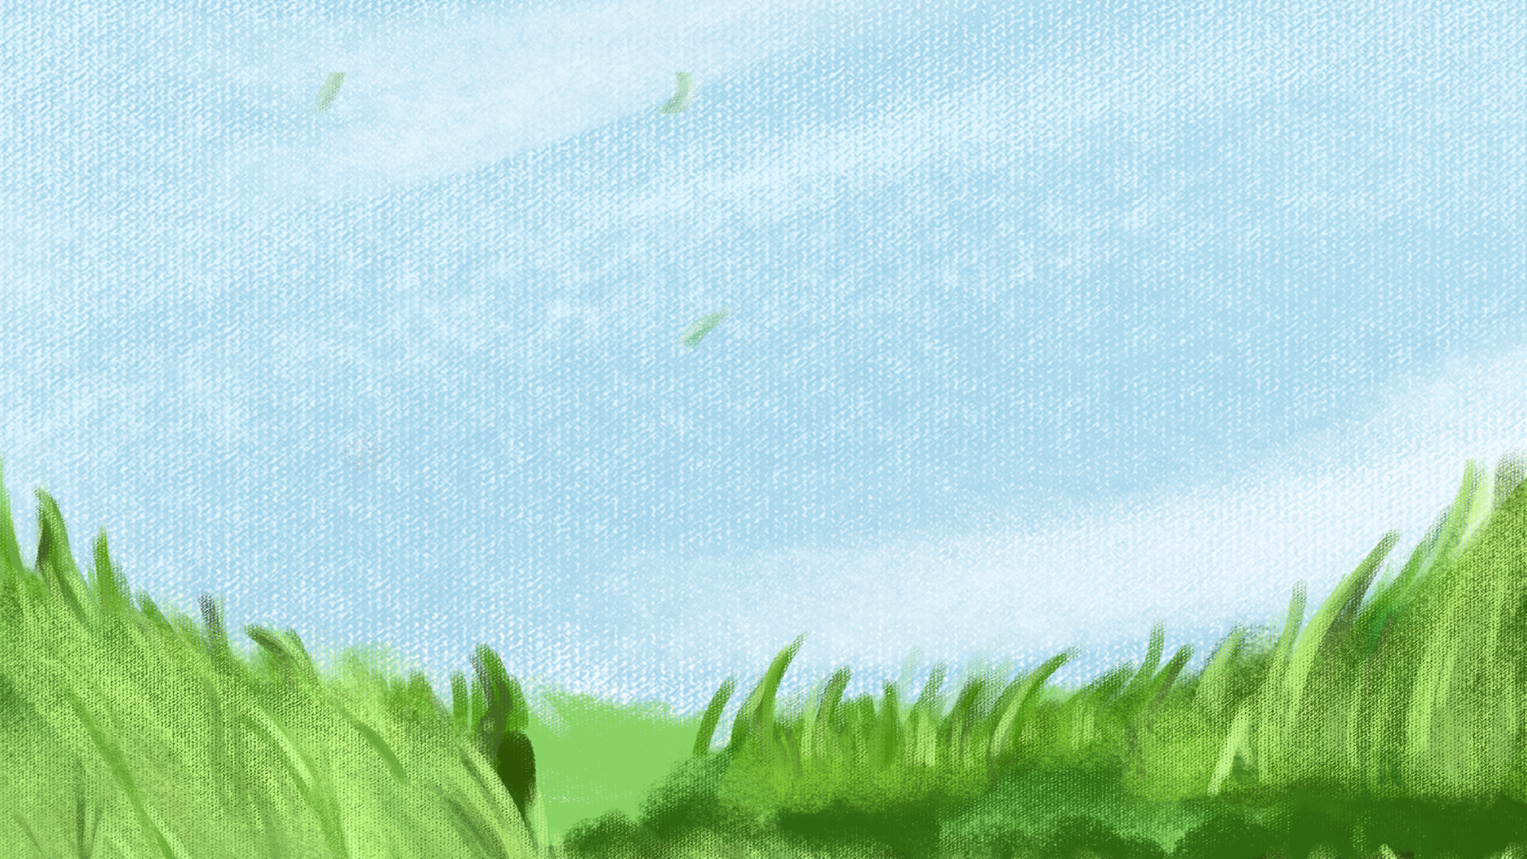
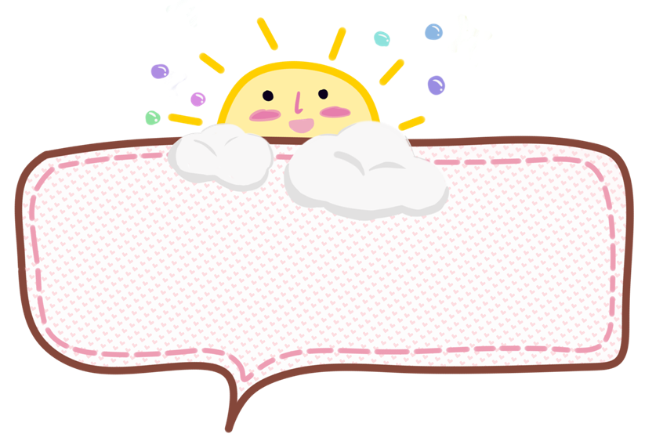


Slide 3


Bẵng đi một vài tuần, chẳng may cậu bé bị ốm. Nhìn sang sân thượng nhà bên, cậu thấy có đàn chim sẻ léo nhéo đến là nhộn. Con bay, con nhảy, có con nằm lăn ra rũ cánh, rồi mổ đùa nhau… nom vui quá.

Slide 4




Bẵng đi một vài tuần
Lùi vào 2 ô ly

Slide 5
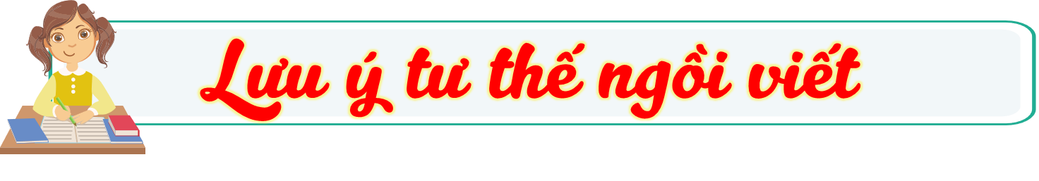

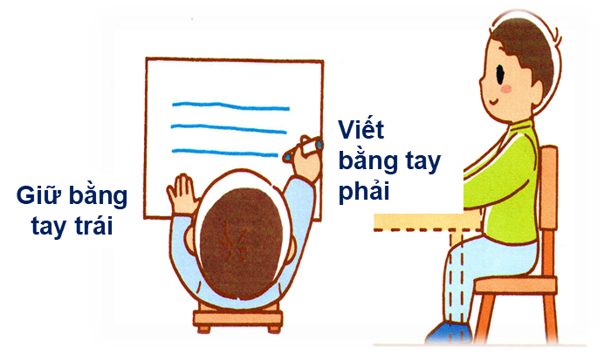



Thẳng lưng, chân đặt đúng vị trí
Khoảng cách từ mắt đến vở 25 – 30cm
1 tay cầm viết, 1 tay giữ trang vở

Slide 6






1. Sai không quá 5 lỗi
2. Chữ viết rõ ràng, sạch đẹp
3. Trình bày đúng hình thức

Slide 7
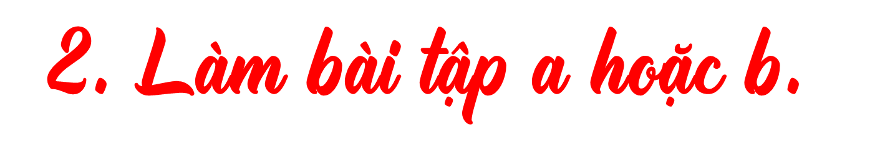

Slide 8

a. Chọn iu hoặc ưu thay vào cho mỗi
- Gió hiu hiu thổi.
- Chúng em lưu luyến chia tay cô giáo.
- Lửa cháy liu riu.
- Ông em có bộ sưu tập tem thư.

Slide 9
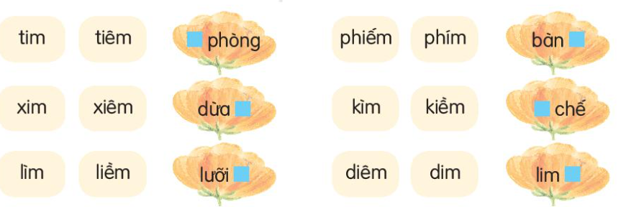
b. Chọn tiếng phù hợp thay cho ô vuông.

